Slide 1

数据库系统概论
An Introduction to Database System
第七章 数据库设计（扩展题）
山西大学计算机与信息技术学院

Slide 2
  1）某商场可以为顾客办理会员卡，每个顾客只能办理一张会员卡，顾客信息包括顾客姓名、地址、电话、身份证号，会员卡信息包括号码、等级、积分，给出该系统的E-R图。
  2）按照下列说明修改题1)中的要求，分别给出相应的E-R图:
  ①顾客具有多个地址和多个电话号码，地址包括省、市、区、街道，电话号码包括区号、号码；
  ②顾客具有多个地址，每个地址具有多个电话号码，地址包括省、市、区、街道，电话号码包括区号、号码。

Slide 3
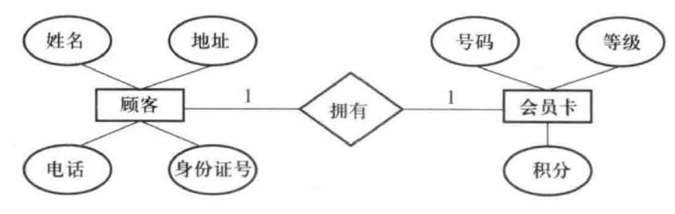

Slide 4
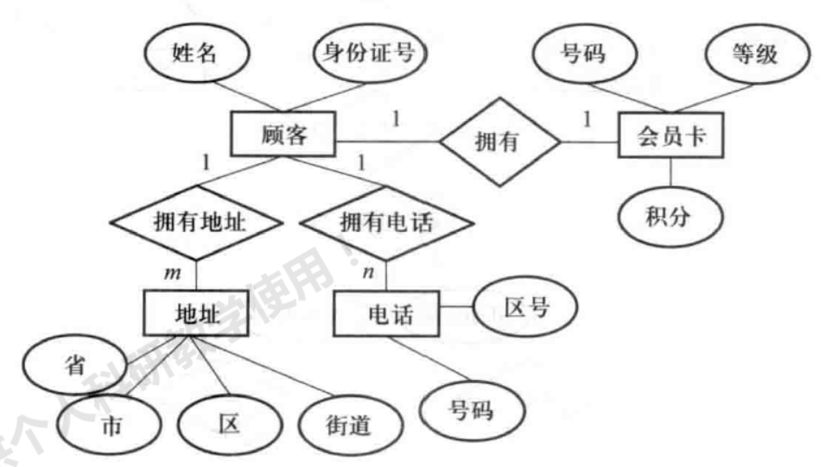

Slide 5
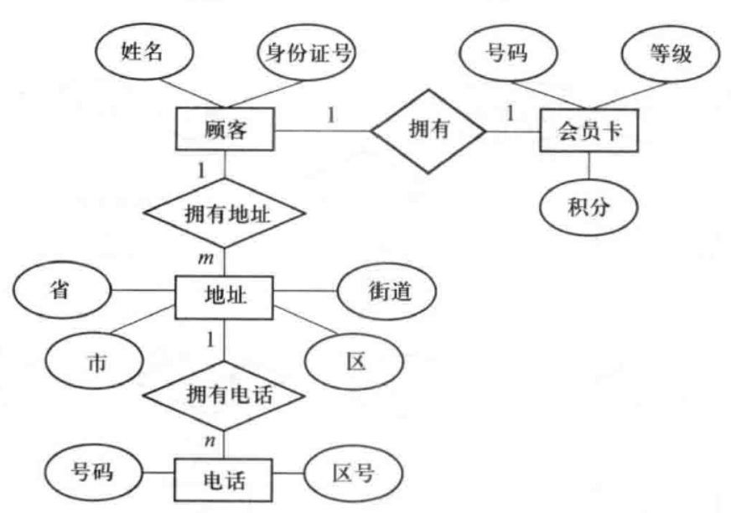

Slide 6
  2、某数据库记录乐队、成员和歌迷的信息，乐队包括名称、多个成员、一个队长，队长也是乐队的成员，成员包括名字、性别，歌迷包括名字、性别、喜欢的乐队、喜欢的成员。
  1）画出基本的E-R图；
  2）修改E-R图，使之能够表示成员在乐队的工作记录，包括进入乐队时间以及离开乐队时间。

Slide 7
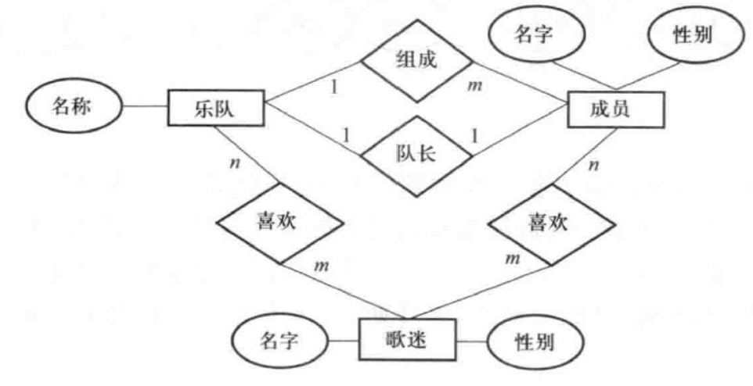

Slide 8
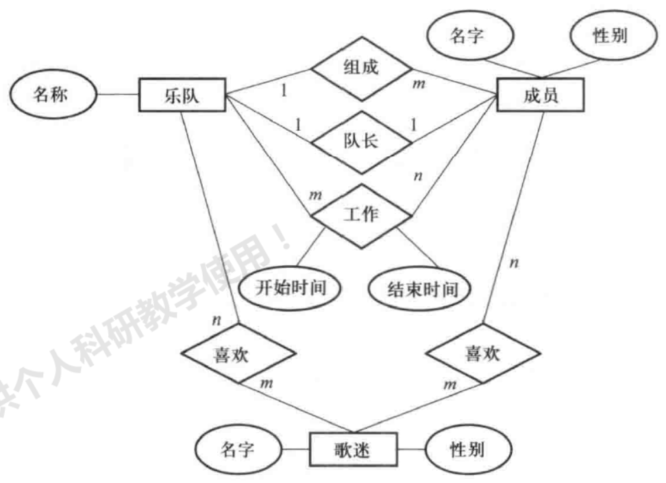

Slide 9
  3、现有论文和作者两个实体，论文实体的属性包括题目、期刊名称、年份、期刊号;作者实体的属性包括姓名、单位、地址;一篇论文可以有多个作者，且每一位作者写过多篇论文，在每一篇论文中有作者的顺序号。请完成以下操作：
  （1）画出E-R图
  （2）将E-R图转换成关系模式，并指出每个关系模式的主键（加下划线）和外键（加波浪线）。

Slide 10
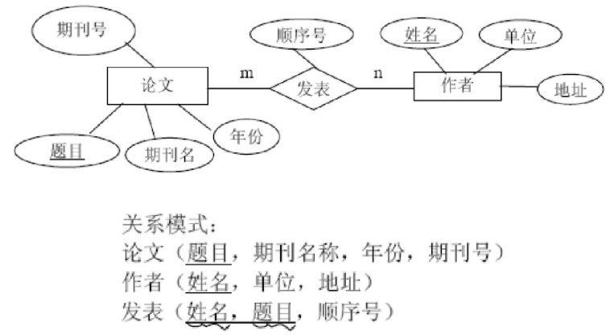

Slide 11
  4、在校田径运动会中设置了各类比赛，每一比赛类别有类别编号、类别名称和主管等属性，每一比赛类别包含很多比赛项目；每一比赛项目有项目编号、项目名称、比赛时间和级别等属性；各个系团队有团编号、团名称、领队等属性，每一代表团有多名运动员组成，运动员有编号，姓名，年龄，性别等属性；每一名运动员可以参加多个比赛项目，每一比赛项目也有多名运动员参加，运动员参加比赛有成绩属性，成绩限定在0~7分。
  1) 根据上述语义画出ER图，
  2) 将ER图转换成关系模式，并指出每个关系模式的主键和外键。
  3) 用DDL语句定义反映运动员与比赛项目之间的“参与”关系表。

Slide 12
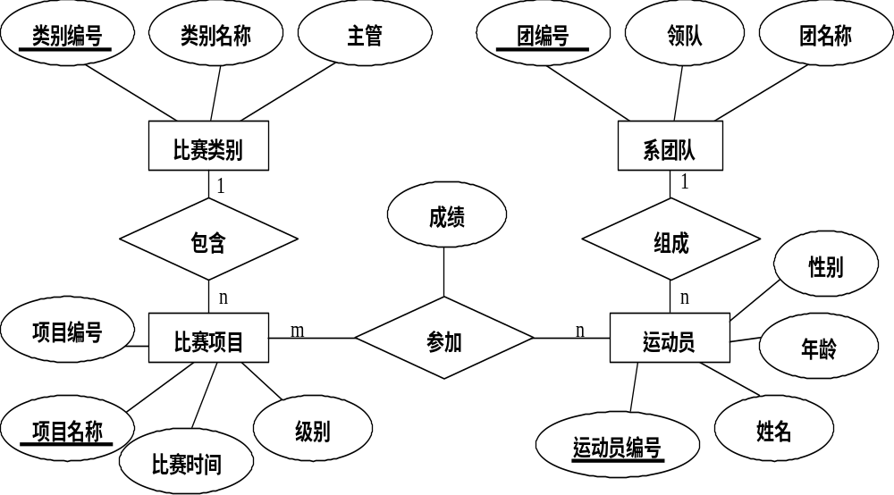
4

Slide 13
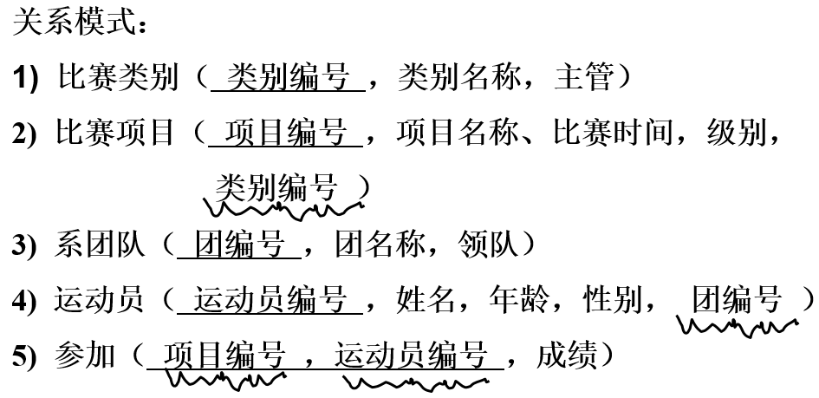

Slide 14
CREATE TABLE 参加
(项目编号 CHAR(7) NOT NULL ,
运动员编号 CHAR(6) NOT NULL ,
成绩 INT ,
PRIMARY KEY (项目编号, 运动员编号) ,
FOREIGN KEY (项目编号)
REFERENCES 比赛项目(项目编号)
ON DELETE RESTRICT ,
FOREIGN KEY (运动员编号)
REFERENCES 运动员(运动员编号)
ON DELETE RESTRICT ,
CHECK (成绩 BETWEEN 0 AND 7)
) ;

Slide 15
  5、假设要根据某大学的系、学生、班级、学会等信息建立一个数据库，一个系有若干专业，每个专业每年只招一个班，每个班有若干学生。一个系的学生住在同一宿舍区。每个学生可以参加多个学会，每个学会有若干学生，学生参加某学会有个入会年份。试为该大学的系、学生、班级、学会等信息设计一个E-R模型。

Slide 16
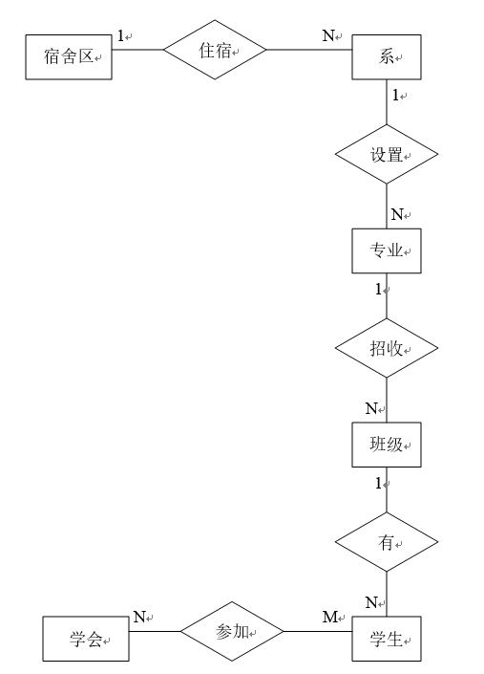

Slide 17
  6、设某商业集团的仓库管理系统数据库有三个实体集。一是“公司”实体集，属性有公司编号、公司名、地址等；二是“仓库”实体集，属性有仓库编号、仓库名、地址等；三是“职工”实体集，属性有职工编号、姓名、性别等。
  公司与仓库间存在“隶属”联系，每个公司管辖若干仓库，每个仓库只能属于一个公司管辖；仓库与职工间存在“聘用”联系，每个仓库可聘用多个职工，每个职工只能在一个仓库工作，仓库聘用职工有聘期和工资。
  (1) 试画出E-R图，并在图上注明属性、联系的类型。
  (2) 将E-R图转换成关系模型，并注明主键和外键。（其中主码用下划线标出，外码用波浪线标出）

Slide 18
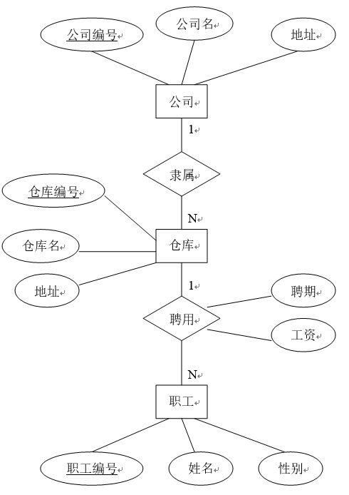
（2）这个ER图可转换3个关系模式：
公司（公司编号，公司名，地址）
仓库（仓库编号，仓库名，地址，公司编号）
职工（职工编号，姓名，性别，仓库编号，聘期，工资）

Slide 19
  7、某研究所有多名科研人员，每一个科研人员只属于一个研究所，研究所有多个科研项目，每个科研项目有多名科研人员参加，每个科研人员可以参加多个科研项目。科研人员参加项目要统计工作量。“研究所”有属性：编号，名称、地址，“科研人员”有属性：职工号、姓名、性别、年龄，职称。“科研项目”有属性：项目号、项目名、经费。
  (1) 试画出E-R图，并在图上注明属性、联系的类型。
  (2) 将E-R图转换成关系模型，并注明主键和外键。（其中主码用下划线标出，外码用波浪线标出）

Slide 20
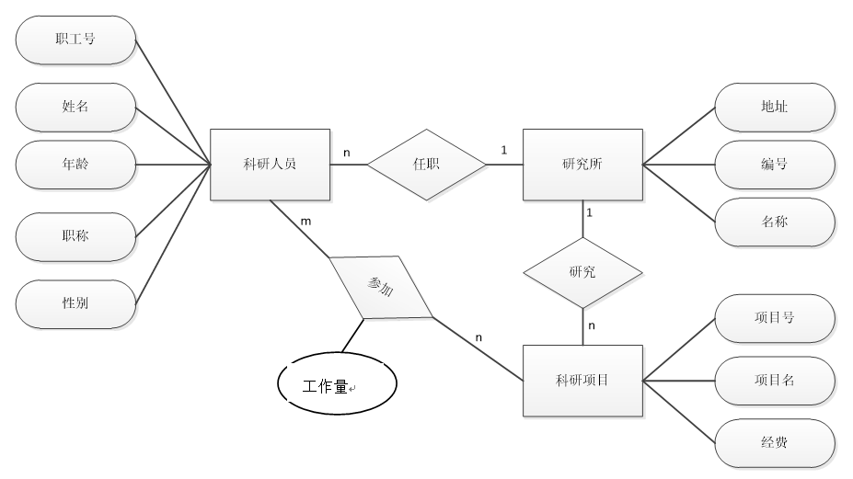
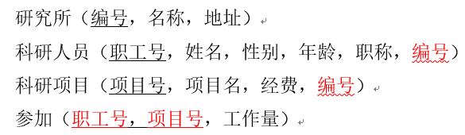

Slide 21
8、考虑某个IT公司的数据库信息:
①部门具有部门编号、部门名称、办公地点等属性；
②部门员工具有员工编号、姓名、级别等属性，员工只在一个部门工作；
③每个部门有唯一一个部门员工作为部门经理；
④实习生具有实习编号、姓名、年龄等属性，只在一个部门实习；
⑤项目具有项目编号、项目名称、开始日期、结束日期等属性；
⑥每个项目由一名员工负责，由多名员工，实习生参与；
⑦一名员工只负责一个项目，可以参与多个项目，在每个项目具有工作时间比；
⑧每个实习生只参与一个项目。
画出E-R图，并将E-R图转换为关系模型(包括关系名，属性名，码和完整性约束条件)。

Slide 22
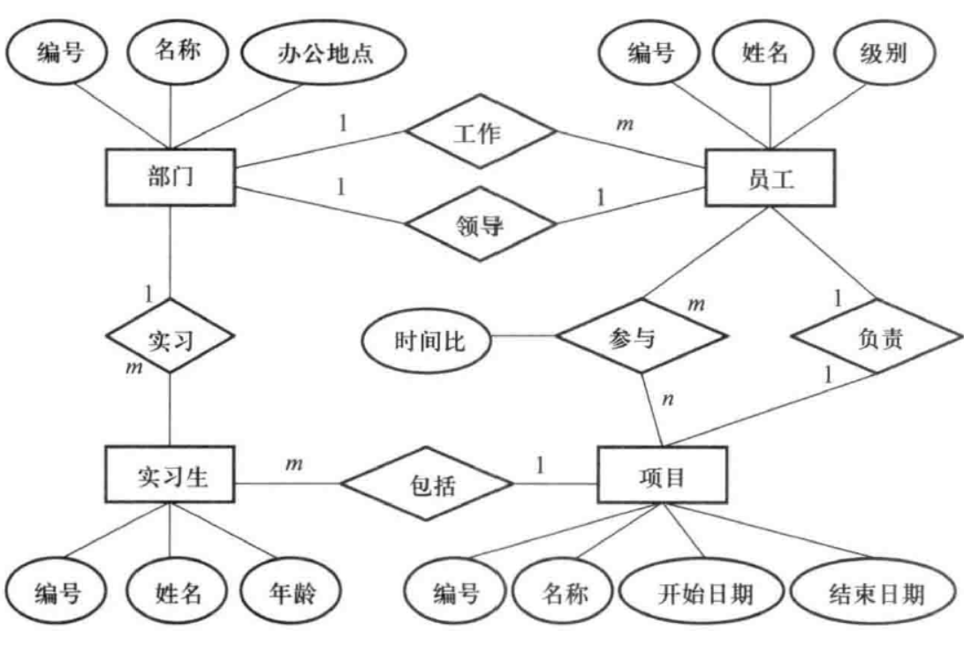

Slide 23
关系模型为:
部门(编号，名称，办公地点，经理编号) ，部门的经理编号参照员工的编号；
员工(编号，姓名，级别，部门编号)，员工的部门编号参照部门的编号；
实习生(编号，姓名，年龄，部门编号，项目编号)，实习生的部门编号参照部门的编号，项目编号参照项目的编号；
项目(编号，名称，开始日期，结束日期，负责人编号) ，项目的负责人编号参照员工的编号；
员工参与(员工编号，项目编号，时间比)，员工编号、项目编号分别参照员工的编号、项目的编号，且一个员工的所有时间比相加不超过100% 。

Slide 24
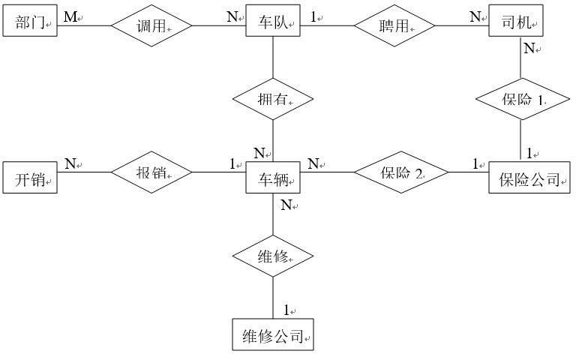
  9、本例为某货运公司设计了车队信息管理系统，对车辆、司机、维修、保险、报销等信息和业务活动进行管理。其ER图如图7.8所示。

Slide 25
该ER图有7个实体类型，其结构如下：
部门（部门号，名称，负责人）
车队（车队号，名称，地址）
司机（司机号，姓名，执照号，电话，工资）
车辆（车牌号，车型，颜色，载重）
保险公司（保险公司号，名称，地址）
维修公司（维修公司号，名称，地址）
开销（顺序号，费用类型，费用，日期，经手人）
实体之间有7个联系，其中6个是1:N联系，1个是M:N联系。其中联系的属性如下：
调用（出车编号，出车日期，车程，费用，车辆数目）
保险1（投保日期，保险种类，费用）
保险2（投保日期，保险种类，费用）
将E-R图转换成关系模型，并注明主键和外键。（其中主码用下划线标出，外码用波浪线标出）

Slide 26
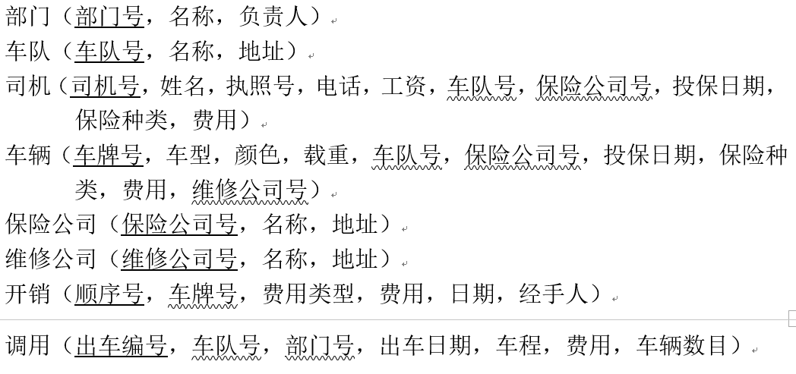
根据ER图和转换规则，7个实体类型转换成7个关系模式，1个M:N联系转换成1个关系模式，共8个关系模式，如下：
部门（部门号，名称，负责人）
车队（车队号，名称，地址）
司机（司机号，姓名，执照号，电话，工资，车队号，保险公司号，投保日期，保险种类，费用）
车辆（车牌号，车型，颜色，载重，车队号，保险公司号，投保日期，保险种类，费用，维修公司号）
保险公司（保险公司号，名称，地址）
维修公司（维修公司号，名称，地址）
开销（顺序号，车牌号，费用类型，费用，日期，经手人）
调用（出车编号，车队号，部门号，出车日期，车程，费用，车辆数目）

Slide 27
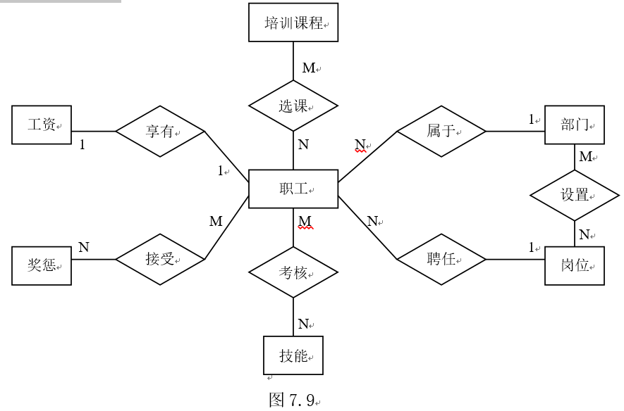


  10、人事管理信息系统中涉及到职工、部门、岗位、技能、培训课程、奖惩记录等信息。其ER图如图7.9所示。

Slide 28


这个ER图有6个实体类型，其属性如下：
职工（工号，姓名，性别，年龄，学历）
部门（部门号，部门名称，职能）
岗位（岗位编号，岗位名称，岗位等级）
技能（技能编号，技能名称，技能等级）
奖惩（序号，奖惩标志，项目，奖惩金额）
培训课程（课程号，课程名，教材，学时）
这个ER图有6个联系类型，其中2个1:N联系，4个M:N联系。联系类型的属性如下：
选课（时间，成绩）
设置（人数）
考核（时间，地点，级别）
接受（奖惩时间）
将E-R图转换成关系模型，并注明主键和外键。（其中主码用下划线标出，外码用波浪线标出）

Slide 29
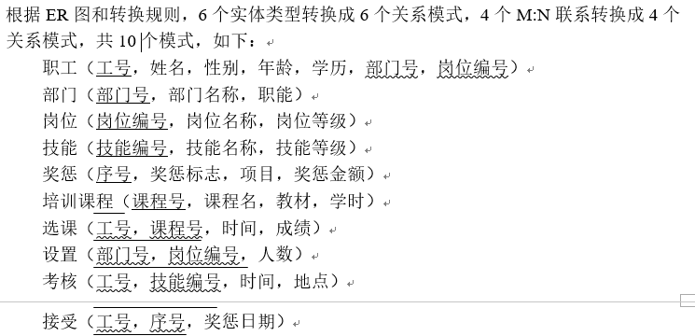

Slide 30
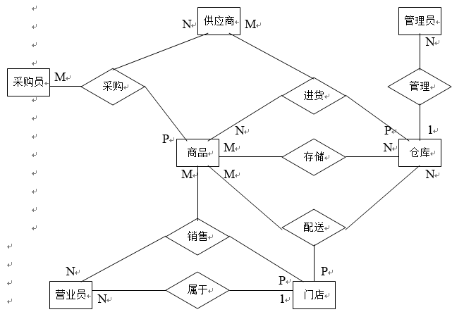
  11、本例为电脑销售信息管理系统,对商品、供应商、仓库、营业员、门店的有关信息进行了管理，其ER图如图7.12所示。

Slide 31
这个ER图有7个实体类型，其属性如下：
商品（商品编号，名称，类别，单位，单价）
供应商（供应商编号，名称，账号，地址）
仓库（仓库编号，地址，负责人）
门店（门店编号，名称，地址）
采购员（采购员编号，姓名，业绩）
管理员（管理员编号，姓名，业绩）
营业员（营业员编号，姓名，业绩）
这个ER图有7个联系类型，其中2个是1：N联系，1个M：N联系，4个是M：N：P联系。联系的属性如下：
采购（采购单号，数量，日期）
进货（进货单号，数量，日期）
配送（配送单号，数量，日期）
销售（销售单号，数量，日期）
存储（库存量，日期，安全库存量）
试把这个ER图转换成关系模型。并指出各个关系模式的主键和外键。

Slide 32
